Slide 1

基于RISC-V代理内核的操作系统课程实验与课程设计
第三章．实验1：系统调用、异常和外部中断

Slide 2
目录
实验1的基础知识
RISC-V程序的编译和链接
指定符号的逻辑地址
代理内核的构造过程
代理内核的启动过程
ELF文件（app）的加载过程
spike的HTIF接口
实验内容
lab1_1 系统调用
lab1_2 异常处理
lab1_3（外部）中断

Slide 3
3.1 实验1的基础知识
RISC-V程序的编译过程
RISC-V程序编译主要过程：
预处理：展开头文件、宏替换、条件编译、删除注释等等；
编译：语法检查；
汇编：将汇编文件翻译成机器码（二进制文本），生成目标文件；
链接：将所有的目标文件打包链接成一个可执行文件。

Slide 4
指定符号的逻辑地址
使用链接脚本，例如：
OUTPUT_ARCH( "riscv" )
ENTRY(main)
SECTIONS
{
. = 0x81000000;
. = ALIGN(0x1000);
.text : { *(.text) }
. = ALIGN(16);
.data : { *(.data) }
. = ALIGN(16);
.bss : { *(.bss) }
}

Slide 5
代理内核的构造（build）过程
采用makefile，简化构造过程，此处摘取makefile的一部分。
KERNEL_TARGET = $(OBJ_DIR)/riscv-pke
USER_TARGET := $(OBJ_DIR)/app_helloworld
……
$(KERNEL_TARGET): $(OBJ_DIR) $(UTIL_LIB) $(SPIKE_INF_LIB) $(KERNEL_OBJS) $(KERNEL_LDS)
@echo "linking" $@ ...
@$(COMPILE) $(KERNEL_OBJS) $(UTIL_LIB) $(SPIKE_INF_LIB) -o $@ -T $(KERNEL_LDS)
@echo "PKE core has been built into" \"$@\“
……
.DEFAULT_GOAL := $(all)
all: $(KERNEL_TARGET) $(USER_TARGET)
.PHONY:all

Slide 6
代理内核的构造（build）过程
构造过程可概括为：
构造util目录下的静态库文件$(OBJ_DIR)/util.a；
构造应用程序，得到$(OBJ_DIR)/app_helloworld；
构造$(OBJ_DIR)/spike_interface.a，即spike所提供的工具库文件；
最后构造代理内核$(OBJ_DIR)/riscv-pke。

Slide 7
代理内核的启动过程
采用spike模拟器（执行命令）：
spike ./obj/riscv-pke ./obj/app_helloworld
启动具体过程：
在M态执行一系列初始化动作（如HTIF）；
将中断异常处理“代理”给S态，进入S态；
加载程序到内存，将程序封装成一个最简单的“进程”，然后调度执行，同时进入U态。

Slide 8
ELF文件（app）的加载过程
大致过程为：
首先，解析命令行参数，获得需要加载的ELF文件文件名；
接下来初始化ELF加载数据结构，并打开即将被加载的ELF文件；
加载ELF文件；
通过ELF文件提供的入口地址设置进程的“入口地址”，保证“返回”用户态的时候，所加载的ELF文件被执行；
关闭ELF文件并返回。

Slide 9
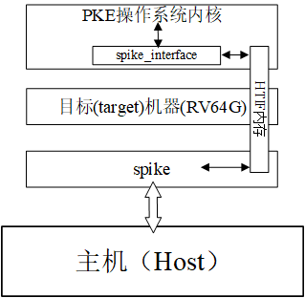
spike的HTIF接口
HTIF（ Host Target Interface ）是一种通信协议，负责主机与代理内核的通信。
主要功能：读/写内存、加载/启动/停止程序等等。
HTIF原理示意图

Slide 10
中断处理例程
当发生一个目标模式为机器模式的中断，RISC-V处理器硬件将执行以下动作：
1）保存pc到mepc寄存器；
2）将特权级保存到mstatus寄存器的MPP字段；
3）将mstatus寄存器中的MIE字段保存到（它自己的）MPIE字段；
4）设置mcause，其值与中断向量表中的Interrupt和Exception code对应；
5）将pc设置为中断例程的入口，如果为直接模式则设置为mtvec的值；
6）将mstatus寄存器的MIE字段清零，转入机器模式。

Slide 11
中断处理例程
注：在PKE实验中，系统的中断实际上是代理给监管模式处理的，在发生中断时处理器硬件的流程与以上的机器模式类似，只是mepc、mstatus、mcause以及mtvec换成了sepc、sstatus、scause以及stvec。

Slide 12
典型的中断处理过程
.align 6
.global handler_interrupt
handler_interrupt:
addi sp, sp, -32*REGBYTES
STORE x1, 1* REGBYTES(sp)
...
STORE x31, 31* REGBYTES(sp)
//call C code handler
call software_handler
//finished interrupt handling, ready to return
LOAD x1, 1* REGBYTES(sp)
...
LOAD x31, 31* REGBYTES(sp)
addi sp, sp, 32*REGBYTES
mret
注：处理器在执行mret指令时，将执行以下动作：
1）将mstatus寄存器的MPIE字段恢复到该寄存器的MIE字段；
2）处理器转换到mstatus寄存器中MPP字段所对应的特权模式；
3）将mepc中的内容恢复到pc中。

Slide 13
目录
实验1的基础知识
RISC-V程序的编译和链接
指定符号的逻辑地址
代理内核的构造过程
代理内核的启动过程
ELF文件（app）的加载过程
spike的HTIF接口
实验内容
lab1_1 系统调用
lab1_2 异常处理
lab1_3（外部）中断

Slide 14
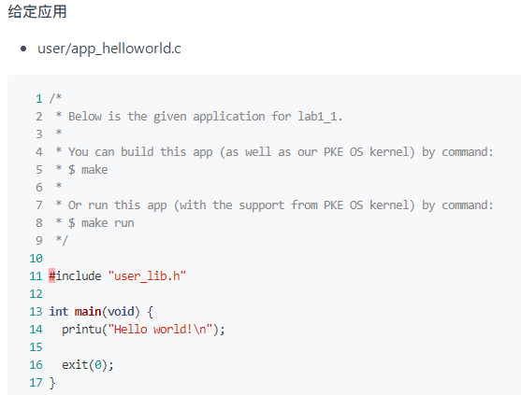
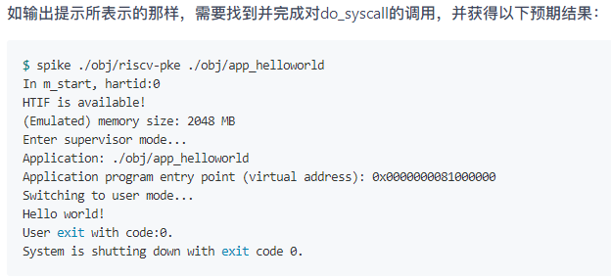
lab1_1 系统调用
预期输出
给定应用

Slide 15
lab1_1 系统调用
实验内容：
给定应用没有实现预期效果，即在屏幕上打印“Hello world!\n”。
实验代码中syscall没有被调用，找到并完成对do_syscall的调用，获得预期的输出结果。需要通过调用handle_illegal_instruction函数完成异常指令处理，阻止app_illegal_instruction的执行。

Slide 16
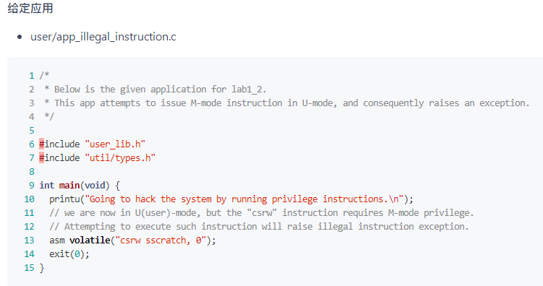
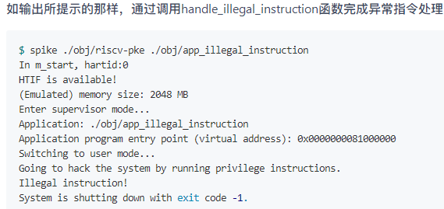
lab1_2 异常处理
给定应用
预期输出

Slide 17
lab1_2 异常处理
实验内容：
（在用户U模式下执行的）应用企图执行RISC-V的特权指令csrw sscratch, 0。该指令会修改S模式的栈指针，如果允许该指令的执行，执行的结果可能会导致系统崩溃。
通过调用handle_illegal_instruction函数完成异常指令处理，阻止app_illegal_instruction的执行。

Slide 18
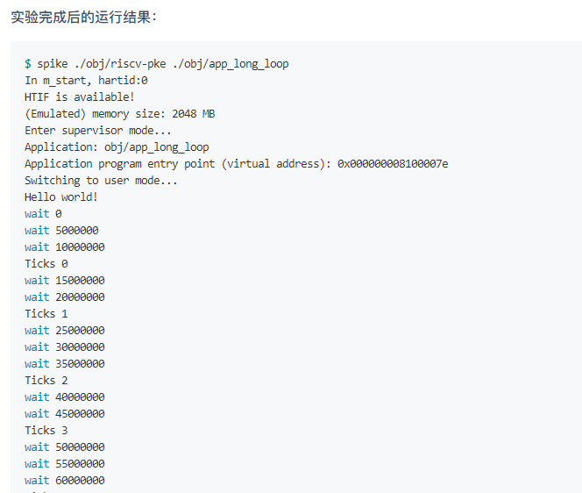
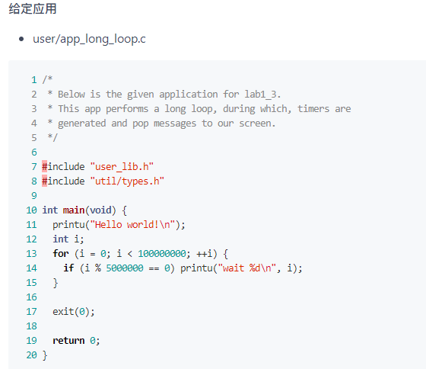
lab1_3 （外部）中断
给定应用
预期输出

Slide 19
lab1_3 （外部）中断
实验内容：
给定的程序在运行过程中受到了系统的外部时钟中断（timer irq）的“干扰”。而我们在这个实验中给出的PKE操作系统内核，在时钟中断部分并未完全做好，导致（模拟）RISC-V机器碰到第一个时钟中断后就会出现崩溃。
完成PKE操作系统内核未完成的时钟中断处理过程，使得它能够完整地处理时钟中断。

